Slide 1
数据库管理
NSD DB基础
DAY01

Slide 2
内容
上午 | 09:00 ~ 09:30 | 数据库服务概述
 | 09:30 ~ 10:20 | 构建MySQL服务器
 | 10:30 ~ 11:20
 | 11:30 ~ 12:00 | 数据库基本管理
下午 | 14:00 ~ 14:50 | MySQL数据类型
 | 15:00 ~ 15:50
 | 16:00 ~ 17:00
 | 17:10 ~ 18:00 | 总结和答疑

Slide 3
数据库服务概述
什么是数据库？
什么是数据库
E-R 数据模型
数据库服务概述
常见的数据库服务软件
MySQL数据库介绍
MySQL的起源与发展过程
MySQL的特点及应用
Notes:
数据库服务概述

Slide 4
什么是数据库？
Notes:
什么是数据库？

Slide 5
什么是数据库
DB，DataBase
数据库：依照某种数据模型进行组织并存放到存储器的数据集合
DBMS，DataBase Management System
数据库管理系统：用来操纵和管理数据库的大型服务软件
DBS，DataBase System
数据库系统：即 DB+DBMS ，指带有数据库并整合了数据库管理软件的计算机系统
Notes:
什么是数据库

Slide 6
E-R 数据模型
实体-关系 模型
Entity-Relationship Model
学号
姓名
编号
名称
工号
姓名
年龄
选课
任课
学 生
课 程
教 师
性别
地址
成绩
学分
职称
年龄
Notes:
E-R 数据模型

Slide 7
常见的数据库服务软件
类 型 | 厂 商
Oracle Database | Oracle（甲骨文）
MySQL/MariaDB
SQL Server | Microsoft（微软）
Access
DB2 | IBM
Sybase | Sybase
PostgreSQL | 加州大学伯克利分校
Notes:
常见的数据库服务软件

Slide 8
MySQL数据库介绍
Notes:
MySQL数据库介绍

Slide 9


MySQL的起源与发展过程
最为著名、应用最广泛的开源数据库软件
最早隶属于瑞典的MySQL AB公司
2008年1月，MySQL AB被Sun收购
2009年4月，SUN被Oracle收购
崭新的开源分支 MariaDB
为应付 MySQL 可能会闭源的风险而诞生
由MySQL原作者 Widenius 主导开发
与MySQL保持最大程度兼容
Notes:
MySQL的起源与发展过程

Slide 10
MySQL的特点及应用
主要特点
适用于中小规模、关系型数据库系统
支持Linux/Unix、Windows等多种操作系统
使用C和C++编写，可移植性强
通过API支持Python/Java/Perl/PHP等语言
典型应用环境
LAMP平台，与Apache HTTP Server组合
LNMP平台，与Nginx组合
Notes:
MySQL的特点及应用

Slide 11
构建MySQL服务器
MySQL安装
MySQL安装前准备环境
RPM方式安装MySQL数据库
启动MySQL数据库服务器
构建MySQL服务器
MySQL初始配置
修改root口令
mysql服务相关参数
Notes:
构建MySQL服务器

Slide 12
MySQL安装
Notes:
MySQL安装

Slide 13
安装MySQL
基本需求
1. 采用RHEL7.2系统搭建MySQL服务器
2. 关闭iptables
3. 关闭selinux
4. 软件 mysql-5.7.17-1
Notes:
安装MySQL

Slide 14
安装MySQL（续1）
从官网下载RPM包
http://dev.mysql.com/downloads/mysql/
选择适用于当前系统的 bundle 集合包
mysql-community-client //客户端应用程序
mysql-community-common //数据库和客户端库共享文件
mysql-community-devel //客户端应用程序的库和头文件
mysql-community-embedded //嵌入式函数库
mysql-community-embedded-compat //嵌入式兼容函数库
mysql-community-embedded-devel //头文件和库文件作为Mysql的嵌入式库文件
mysql-community-libs //MySQL 数据库客户端应用程序的共享库
mysql-community-libs-compat //客户端应用程序的共享兼容库
Notes:
安装MySQL（续1）
mysql-community-minimal-debuginfo-5.7.17-1.el7.x86_64.rpm
//mysql最小安装包的调试信息
mysql-community-server-5.7.17-1.el7.x86_64.rpm
//非常快速和可靠的 SQL 数据库服务器
mysql-community-server-minimal-5.7.17-1.el7.x86_64.rpm
//非常快速和可靠的 SQL 数据库服务器(最小化安装)
mysql-community-test-5.7.17-1.el7.x86_64.rpm
//MySQL 数据库服务器的测试套件
rpm-bundle.tar

Slide 15
安装MySQL（续2）
准备工作
停止mariadb服务
删除文件 /etc/my.cnf
删除数据
卸载软件包
[root@localhost ~]# systemctl stop mariadb
[root@localhost ~]# rm -rf /etc/my.cnf
[root@localhost ~]# rm -rf /var/lib/mysql/*
[root@localhost ~]# rpm -e --nodeps mariadb-server mariadb
警告：/var/log/mariadb/mariadb.log 已另存为 /var/log/mariadb/mariadb.log.rpmsave
[root@localhost ~]#
Notes:
安装MySQL（续2）

Slide 16
安装MySQL（续3）
至少安装server、client、share* 包
采用U升级安装，可替换冲突文件
推荐将devel也装上，用于支持其他软件
[root@localhost ~]# yum -y install perl-Data-Dumper perl-JSON perl-Time-HiRes
[root@localhost ~ ]# tar -xf mysql-5.7.17-1.el7.x86_64.rpm-bundle.tar
[root@localhost ~ ]# rpm -Uvh mysql-community-*.rpm
Notes:
安装MySQL（续3）

Slide 17
启动MySQL数据库服务
服务脚本为 /usr/lib/systemd/system/mysqld.service
[root@localhost ~]# systemctl enable mysqld
[root@localhost ~]# systemctl start mysqld
[root@localhost ~]# systemctl status mysqld
● mysqld.service - MySQL Server
Loaded: loaded (/usr/lib/systemd/system/mysqld.service; enabled; vendor preset: disabled)
Active: active (running) since Tue 2017-04-18 15:29:56 CST; 1min 12s ago
.......
Main PID: 15112 (mysqld)
CGroup: /system.slice/mysqld.service
└─15112 /usr/sbin/mysqld --daemonize --pid-file=/var/run/mysqld/mysqld.pid
Notes:
启动MySQL数据库服务器

Slide 18
MySQL初始配置
Notes:
MySQL初始配置

Slide 19
修改root口令
默认的数据库管理账号
root，允许从 localhost 访问
首次登录密码在安装时随机生成
存储在错误日志文件里
[root@localhost ~]# grep 'temporary password' /var/log/mysqld.log
2017-04-18T07:29:27.634784Z 1 [Note] A temporary password is generated for root@localhost: mtoa>Av<p6Yk
[root@localhost ~]#
[root@localhost ~]# mysql -uroot -p'mtoa>Av<p6Yk’
mysql>
随机生成的管理密码
Notes:
修改root口令

Slide 20
修改root口令（续1）
validate_password_policy 验证密码策略
0 or LOW | 长度
1 or MEDIUM(默认) | 长度；数字，小写/大写，和特殊字符
2 or STRONG | 长度；数字，小写/大写和特殊字符；字典文件
mysql> set global validate_password_policy=0; //只验证长度
Query OK, 0 rows affected (0.00 sec)
mysql> set global validate_password_length=6; //修改密码长度
默认值是8个字符
Notes:
修改root口令（续1）

Slide 21
修改root口令（续2）
操作方法
通过客户端工具 mysql 连接本服务器
使用 alter user 重设口令
mysql> alter user user() identified by "123456"; //修改登陆密码
Query OK, 0 rows affected (0.00 sec)
mysql>quit
[root@localhost ~]# mysql -uroot -p123456 //使用新密码登陆
Notes:
修改root口令（续2）

Slide 22
mysql服务相关参数
文件 | 说明
/etc/my.cnf | 主配置文件
/var/lib/mysql | 数据库目录
默认端口号 | 3306
进程名 | mysqld
传输协议 | TCP
进程所有者 | mysql
进程所属组 | mysql
Notes:
mysql服务相关参数

Slide 23
案例1：构建MySQL服务器
安装MySQL-server、MySQl-client
修改数据库用户root的密码
确认MySQL服务程序运行、root可控

Slide 24
数据库基本管理
MySQL连接工具
数据存储流程
连接MySQL服务器
数据库基本管理
使用 mysql> 管理环境
MySQL基本操作
库管理命令
表管理命令
记录管理命令
Notes:
数据库基本管理

Slide 25
MySQL连接工具
Notes:
MySQL连接工具

Slide 26
数据存储流程
客户端把数据存储到服务器上的步骤
连接数据库服务器
建库 //类似于系统文件夹
建表 //类似于系统文件
插入记录 //类似于文件里的行
断开连接
Notes:
数据存储流程

Slide 27
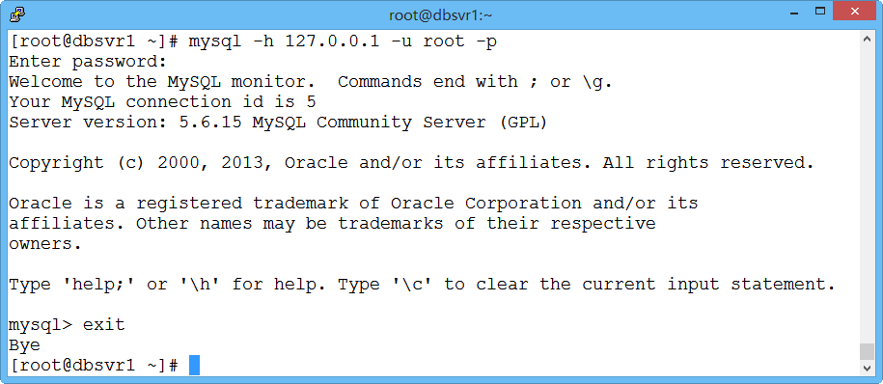
连接MySQL服务器
使用 mysql 命令
mysql [ -h服务器 -u用户名 -p密码 数据库 ]
quit 或 exit 退出
Notes:
连接MySQL服务器

Slide 28
使用 mysql> 管理环境
操作指令类型
MySQL指令：环境切换、看状态、退出等控制
SQL指令：数据库定义/查询/操纵/授权语句
基本注意事项
操作指令不区分大小写（密码、变量值除外）
每条SQL指令以 ; 结束或分隔
不支持 Tab 键自动补齐
\c 可废弃当前编写错的操作指令
DDL 数据定义语言
(create alter drop)
DML 数据操作语言
（insert update delete）
DCL 数据控制语言(grant revoke)
DTL 数据事物语言
(commit rollback savepoint )
Notes:
使用 mysql> 管理环境

Slide 29
MySQL基本操作
Notes:
MySQL基本操作

Slide 30
库管理命令
库 类似于系统的文件夹
Show databases; //显示已有的库
Use 库名; //切换库
Select database(); //显示当前所在的库
Create database 库名; //创建新库
Show tables; //显示已有的表
Drop database 库名； //删除库
Notes:
库管理命令

Slide 31
库管理命令(续1)
数据库的命名规则
可以使用数字/字母/下划线，但不能纯数字
区分大小写，具有唯一性
不可使用指令关键字、特殊字符
Notes:
库管理命令(续1)

Slide 32
表管理命令
新建指定名称的表
CREATE TABLE 库名.表名(
字段名1 字段类型(宽度) 约束条件,
字段名2 字段类型(宽度) 约束条件,
.. ..
字段名N 字段类型(宽度) 约束条
);
Notes:
表管理命令

Slide 33
表管理命令(续1)
表 类似于系统的文件
Desc 表名; //查看表结构
Select * from 表名； //查看表记录
Drop table 表名; //删除表
Notes:
表管理命令(续1)

Slide 34
记录管理命令
记录 类似于文件里的行
Select * from 表名; //查看表记录
Insert into 表名 values(值列表);//插入表记录
Update 表名 set 字段=值; //修改表记录
Delete from 表名; //删除表记录
Notes:
记录管理命令

Slide 35
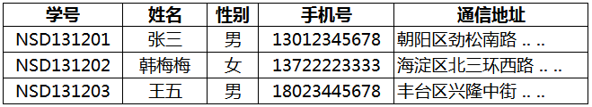
案例2：数据库基本管理
使用mysql命令连接数据库
查看/删除/创建库
查看/删除/创建表（参考图示表格）

Slide 36
MySQL 数据类型
常见的信息种类
常见的信息种类
数值类型
数值类型
整数型
浮点型
MySQL 数据类型
字符类型
字符类型
日期时间类型
日期时间类型
时间函数
枚举类型
枚举类型
约束条件
约束条件
Notes:
MySQL 数据类型

Slide 37
常见的信息种类
Notes:
常见的信息种类

Slide 38
常见的信息种类
数值型：体重、身高、成绩、工资
字符型：姓名、工作单位、通信住址
枚举型：兴趣爱好、性别
日期时间型：出生日期、注册时间
Notes:
常见的信息种类

Slide 39
数值类型
Notes:
数值类型

Slide 40
数值类型
类 型 | 大 小 | 范围（有符号） | 范围（无符号） | 用 途
TINYINT | 1字节 | -128~127 | 0 ~ 255 | 微小整数
SMALLINT | 2字节 | -32768~32767 | 0 ~ 65535 | 小整数
MEDIUMINT | 3字节 | -2²³ ~ 2²³-1 | 0 ~ 2²⁴-1 | 中整数
INT | 4字节 | -2³¹ ~ 2³¹-1 | 0 ~ 2³²-1 | 大整数
BIGINT | 8字节 | -2⁶³ ~ 2⁶³-1 | 0 ~ 2⁶⁴-1 | 极大整数
FLOAT | 4字节 |  |  | 单精度浮点数
DOUBLE | 8字节 |  |  | 双精度浮点数
DECIMAL | 对DECIMAL(M,D)，其中M为有效位数、D为小 数位数，M应大于D，占用M+2字节
Notes:
数值类型

Slide 41
整数型
关于整数型字段
使用UNSIGNED修饰时，对应的字段只保存正数
数值不够指定宽度时，在左边填空格补位
宽度仅是显示宽度，存数值的大小由类型决定
使用关键字ZEROFILL 时，填0代替空格补位
数值超出范围时，报错。
Notes:
整数型

Slide 42
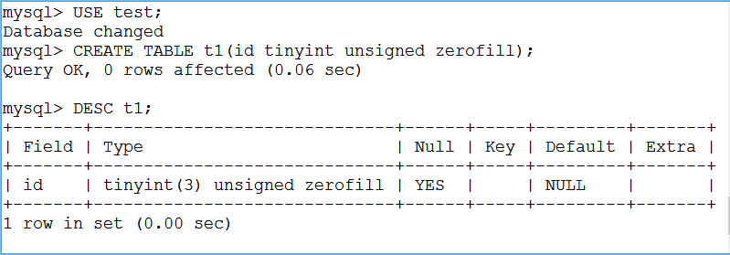
整数型（续1）
了解表的字段设置
DESC 或 DESCRIBE，查看表结构
字段名 | 字段类型 | 是否为空 | 是否为主键 | 默认值 | 描述信息
Notes:
整数型（续1）

Slide 43
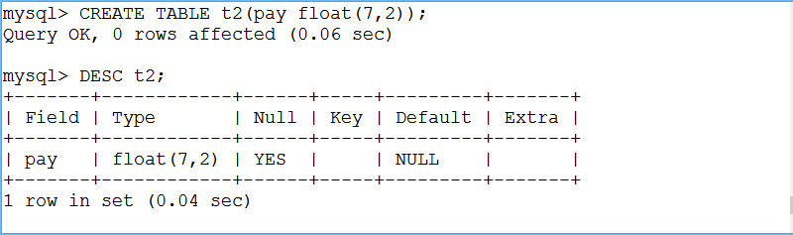
浮点型
关于浮点型字段
定义格式：float(总宽度, 小数位数)
当字段值与类型不匹配时，字段值作为0处理
数值超出范围时，仅保存最大/最小值
Notes:
浮点型

Slide 44
字符类型
Notes:
字符类型

Slide 45
字符类型
定长：char(字符数)
最大长度255字符
不够指定字符数时在右边用空格补齐
字符数断超出时，无法写入数据。
变长：varchar(字符数)
按数据实际大小分配存储空间
字符数断超出时，无法写入数据。
大文本类型：text/blob
字符数大于65535存储时使用
Notes:
字符类型

Slide 46
日期时间类型
Notes:
日期时间类型

Slide 47
日期时间类型
日期时间，DATETIME
占用 8个字节
范围：1000-01-01 00:00:00.000000
~ 9999-12-31 23:59:59.999999
日期时间，TIMESTAMP
占用4个字节
范围：1970-01-01 00:00:00.000000
~ 2038-01-19 03:14:07.999999
Notes:
日期时间类型

Slide 48
日期时间类型（续1）
日期，DATE
占用4个字节
范围：0001-01-01 ~ 9999-12-31
年份，YEAR
占用1个字节
范围：1901~2155
时间，TIME
占用3个字节
格式：HH:MM:SS
Notes:
日期时间类型（续1）

Slide 49
日期时间类型（续2）
关于日期时间字段
当未给TIMESTAMP字段赋值时，自动以当前系统时间赋值，而DATETIME字段默认赋值为 NULL
YEAR年份的处理
默认用4位数字表示
当只用2位数字赋值时，01~69视为2000~2069，而70~99视为1970~1999
Notes:
日期时间类型（续2）

Slide 50
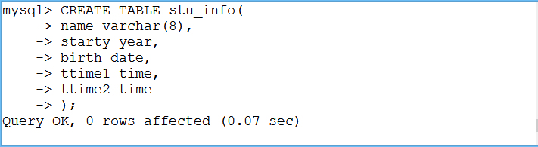
日期时间类型（续3）
创建一个学员表
包括姓名、入学年份、生日、培训时间段
Notes:
日期时间类型（续3）

Slide 51
时间函数
类 型 | 用 途
now() | 获取系统当前日期和时间
year() | 执行时动态获得系统日期时间
sleep(N) | 休眠N秒
curdate() | 获取当前的系统日期
curtime() | 获取当前的系统时刻
month() | 获取指定时间中的月份
date() | 获取指定时间中的日期
time() | 获取指定时间中的时刻
Notes:
时间函数

Slide 52
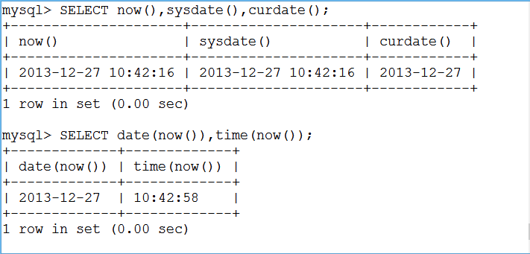
时间函数（续1）
无需库、表，可直接调用
使用SELECT指令输出函数结果
Notes:
时间函数（续1）

Slide 53
枚举类型
Notes:
枚举类型

Slide 54
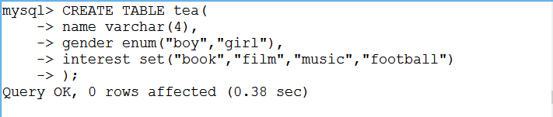
枚举类型
从给定值集合中选择单个值，ENUM
定义格式：enum(值1, 值2, 值N)
从给定值集合中选择一个或多个值，SET
定义格式：set(值1, 值2, 值N)
Notes:
枚举类型

Slide 55
案例3：MySQL 数据类型
在studb库里创建stuinfo表，
表结构自定义，并合理使用数据类型。

Slide 56
总结和答疑
安装MySQL
问题现象1
故障分析及排除
问题现象2
总结和答疑
故障分析及排除
MySQL基本使用
问题现象1
故障分析及排除
问题现象2
故障分析及排除
Notes:
总结和答疑

Slide 57
安装MySQL
Notes:
安装MySQL

Slide 58
问题现象1
执行升级安装失败
报错： libaio.so.1()(64bit) is .. ..
libaio.so.1(LIBAIO_0.4)(64bit) is ....
[root@dbsvr1 ~]# rpm -Uvh MySQL-*.rpm
error: Failed dependencies:
libaio.so.1()(64bit) is needed by MySQL-embedded-5.6.15-1.el6.x86_64
libaio.so.1(LIBAIO_0.1)(64bit) is needed by MySQL-embedded-5.6.15-1.el6.x86_64
libaio.so.1(LIBAIO_0.4)(64bit) is needed by MySQL-
Notes:
问题现象1

Slide 59
故障分析及排除
原因分析
安装的RPM包有依赖
安装的RPM包和系统自带的软件包 版本不匹配
解决办法
安装依赖的软件
[root@dbsvr1 ~]#yum -y install libaio //安装依赖的包
[root@dbsvr1 ~]# rpm -q libaio //查看是否安装成功
libaio-0.3.107-10.el6.x86_64
Notes:
故障分析及排除

Slide 60
问题现象2
安装依赖包后，执行升级安装依然失败
报错： A MySQL server package (mysql-server-5.1.73-5.el6_6.x86_64) is installed
[root@dbsvr1 ~]# rpm -Uvh MySQL-*.rpm
.. ..
error: %pre(MySQL-server-5.6.15-1.el6.x86_64) scriptlet failed, exit status 1
error: install: %pre scriptlet failed (2), skipping MySQL-server-5.6.15-1.el6
Notes:
问题现象2

Slide 61
故障分析及排除
原因分析：
系统已经安装了提供MySQL数据库服务器的软件包
并且和当前安装的软件不兼容，所以升级失败
解决办法：
卸载不兼容的低版本软件包，再单独安装高版本的提供数据库服务的软件包
[root@dbsvr1 ~]# rpm -qa | grep -i mysql-server
mysql-server-5.1.73-5.el6_6.x86_64
[root@dbsvr1 ~]# rpm -e --nodeps mysql-server
[root@dbsvr1 ~]# rpm -ivh MySQL-server-5.6.15-1.el6.x86_64.rpm
Notes:
故障分析及排除

Slide 62
MySQL基本使用
Notes:
MySQL基本使用

Slide 63
问题现象1
创建新数据库失败
报错：ERROR 1007 (HY000): Can't create .......
mysql> create database test;
ERROR 1007 (HY000): Can't create database 'test'; database exists
mysql>
Notes:
问题现象1

Slide 64
故障分析及排除
原因分析
提示数据库已经存在，
没有遵守建库规则，数据库名不符合唯一性
解决办法
检查现有库，新建库时使用其他名字
mysql> show databases;
| test |
.. ..
mysql> create database test_1;
Query OK, 1 row affected (0.07 sec)
Notes:
故障分析及排除

Slide 65
问题现象2
登录数据库系统后，创建新表失败
报错：ERROR 1046 (3D000): .. ..
[root@dbsvr1 ~]# mysql -uroot -p123
mysql> create table stu_tab(name char(10));
ERROR 1046 (3D000): No database selected
Notes:
问题现象2

Slide 66
故障分析及排除
原因分析
建表之前没有选择库，导致无法确定创建位置
解决办法
提前选库，或者建表时指定数据库
mysql> create table test_1.stu_tab(name char(10));
Query OK, 0 rows affected (0.73 sec)
Notes:
故障分析及排除

